Slide 18
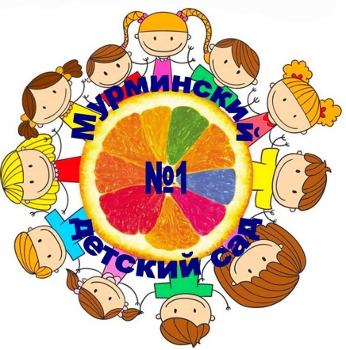
МБДОУ
«Мурминский детский сад №1»
МБДОУ «Мурминский детский сад № 1»
Рязанская область,
Рязанский район, п. Мурмино,
ул. Верхне–Садовая, д.15б.
390528 Рязанская область,
Рязанский район, п. Мурмино,
ул. Советская, д.67а.
Телефон:
(4912) 26-72- 54
http://detsad1-murmino.ru

